Slide 1
بِسْمِ ٱللَّهِ ٱلرَّحْمَٰنِ ٱلرَّحِيمِ
WALKTHROUGH SISTEM
Assessment Al-Fatihah
Perjalanan peserta dan pengajar, dari merekam sampai rapot diterima
Sudah berjalan di production · 4 Agustus 2026
Tangkapan layar diambil langsung dari sistem yang hidup
Muhajir Project Tilawah · Walkthrough Assessment Al-Fatihah
1 / 23

Slide 2
PETA
Satu halaman untuk seluruh alur
Tiga pelaku: peserta, sistem, pengajar. Semua langkah di bawah sudah otomatis kecuali yang bertanda tangan manusia.
PESERTA
1 · Rekam bacaan
2 · Isi data + nomor WA
7 · Rapot diterima
SISTEM
3 · Audio disimpan + tugas dibagi
4 · WA ke dua pihak
PENGAJAR
5 · Dengar + centang temuan
6 · Simpan penilaian
Langkah 5 satu-satunya yang dikerjakan manusia. Sisanya berjalan sendiri.
Muhajir Project Tilawah · Walkthrough Assessment Al-Fatihah
2 / 23

Slide 3
BAGIAN A
Perjalanan Peserta
Empat layar, sekitar tiga menit — lalu menunggu kabar lewat WhatsApp
Muhajir Project Tilawah · Walkthrough Assessment Al-Fatihah
3 / 23

Slide 4
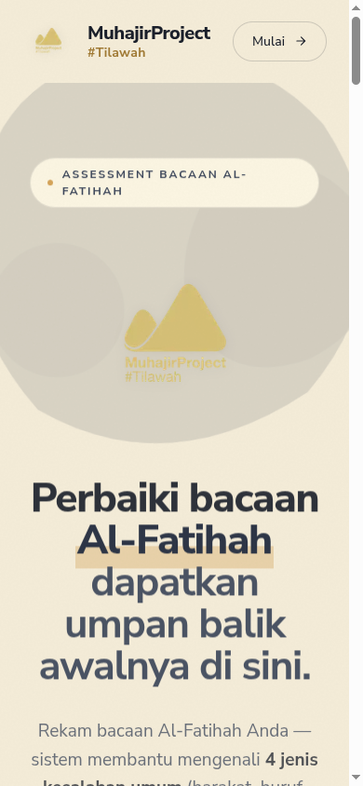
LANGKAH 1
Halaman depan
Titik masuk. Peserta mengenal apa yang akan dinilai sebelum mulai.
/
Yang dilihat peserta
Ajakan utama “Mulai Assessment Gratis” langsung menuju halaman persetujuan.
Empat indikator dijelaskan lebih dulu, jadi peserta tahu yang dinilai apa saja.
Catatan: sebagian teks di sini masih menjanjikan rapot AI 30 detik — perlu disesuaikan dengan alur baru yang dinilai pengajar.
Muhajir Project Tilawah · Walkthrough Assessment Al-Fatihah
4 / 23

Slide 5
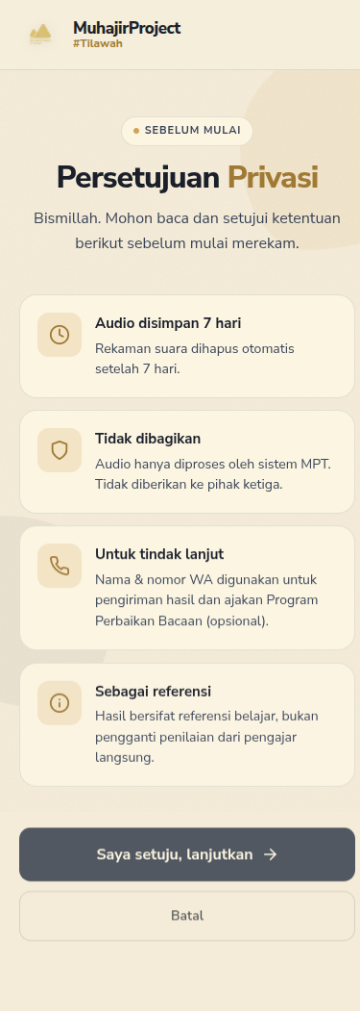
LANGKAH 2
Persetujuan privasi
Wajib disetujui sebelum merekam. Ini yang memenuhi UU PDP.
/assessment/consent
Empat janji yang dinyatakan terbuka
Audio disimpan paling lama 7 hari, lalu terhapus otomatis.
Rekaman tidak dibagikan ke pihak ketiga.
Nama dan nomor WA dipakai hanya untuk mengirim hasil.
Hasilnya referensi belajar, bukan pengganti pengajar.
Muhajir Project Tilawah · Walkthrough Assessment Al-Fatihah
5 / 23

Slide 6
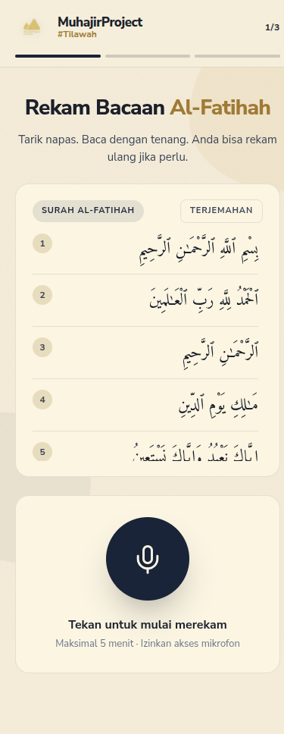
LANGKAH 3
Merekam bacaan
Teks Al-Fatihah ditampilkan utuh supaya peserta tidak perlu membuka mushaf lain.
/assessment/record
Yang membantu peserta
Tujuh ayat tampil lengkap dengan harakat, plus tombol terjemahan.
Boleh direkam ulang sebanyak yang diperlukan — tidak ada batas percobaan.
Gelombang suara bergerak saat merekam, jadi peserta yakin suaranya tertangkap.
Muhajir Project Tilawah · Walkthrough Assessment Al-Fatihah
6 / 23

Slide 7
LANGKAH 4
Data peserta
Layar terakhir sebelum rekaman dikirim. Hanya tiga isian.
/assessment/form
TIGA ISIAN
Kenapa layar ini tidak difoto
Nama
Halaman ini hanya bisa dibuka kalau ada rekaman di memori browser. Rekaman itu sengaja TIDAK disimpan ke penyimpanan browser — keputusan privasi, supaya audio hilang saat tab ditutup.
Dipakai menyapa peserta di rapot dan pesan WhatsApp
Akibatnya layar ini tidak bisa dijangkau alat otomatis tanpa mikrofon sungguhan. Isinya digambarkan apa adanya di sebelah.
Jenis Kelamin
Ikhwan atau akhwat — menentukan pengajar yang menilai
Setelah dikirim, peserta diarahkan ke layar tunggu dan langsung menerima WhatsApp.
Nomor WhatsApp
Awalan +62 sudah terpasang, peserta tinggal melanjutkan
Muhajir Project Tilawah · Walkthrough Assessment Al-Fatihah
7 / 23

Slide 8
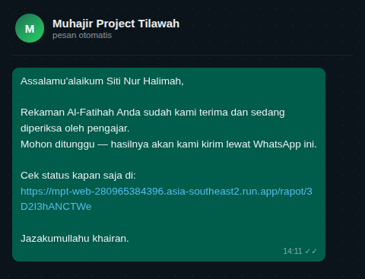
LANGKAH 5
Konfirmasi masuk WhatsApp
Terkirim otomatis begitu rekaman diterima — peserta tidak dibiarkan menebak.
otomatis · lib/whatsapp.ts
Kenapa pesan ini ada
Penilaian dikerjakan manusia, jadi jedanya berhari-hari, bukan 30 detik. Tanpa kabar, peserta akan mengira sistemnya rusak.
Tautan di dalamnya sudah menuju halaman rapot — halaman yang sama nantinya berisi hasil.
Tampilan chat direkayasa; kalimatnya persis yang dikirim sistem.
Muhajir Project Tilawah · Walkthrough Assessment Al-Fatihah
8 / 23

Slide 9
BAGIAN B
Perjalanan Pengajar
Dengar sambil menilai, dalam satu layar — target 5 menit per rekaman
Muhajir Project Tilawah · Walkthrough Assessment Al-Fatihah
9 / 23

Slide 10
DI BALIK LAYAR
Siapa yang kebagian menilai
Dipilih sistem, bukan diatur manual. Dua aturan, tanpa pengecualian.
Gender ketat
Giliran merata
Tidak ada yang hilang
Rekaman ikhwan hanya ke pengajar ikhwan, akhwat hanya ke akhwat. Kalau tidak ada yang cocok, sistem TIDAK menyeberang gender — tugas jatuh ke superadmin.
Yang paling lama tidak kebagian dapat giliran duluan. Pengajar yang belum pernah menerima didahulukan.
Setiap tugas tercatat di daftar, jadi rekaman tetap terjangkau walau pesan WhatsApp-nya terhapus.
Kalau daftar pengajar belum terisi, semua rekaman jatuh ke nomor superadmin — tidak ada rekaman yang menggantung tanpa penilai.
Muhajir Project Tilawah · Walkthrough Assessment Al-Fatihah
10 / 23

Slide 11
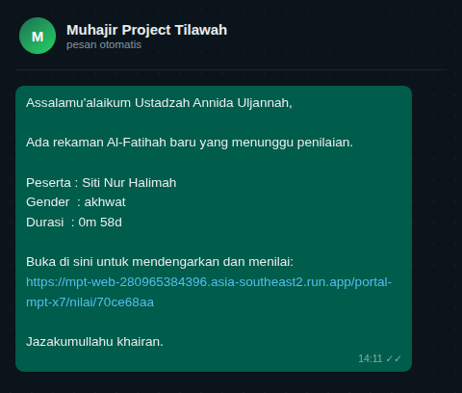
LANGKAH 6
Pemberitahuan tugas masuk
Pengajar menerima WhatsApp berisi identitas peserta dan tautan langsung ke halaman penilaian.
otomatis · rotasi gender-ketat
Isi pesannya
Nama peserta, gender, dan durasi rekaman — cukup untuk tahu apa yang menunggu.
Tautannya membuka langsung halaman penilaian rekaman itu, bukan halaman depan portal.
Pengajar tetap harus login lebih dulu; tautan saja tidak memberi akses.
Muhajir Project Tilawah · Walkthrough Assessment Al-Fatihah
11 / 23

Slide 12
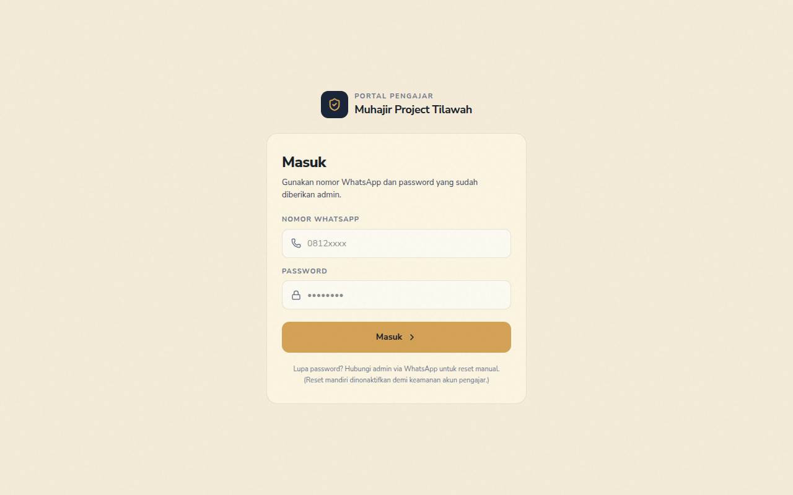
LANGKAH 7
Masuk portal pengajar
Nomor WhatsApp dan password yang diberikan admin. Alamat portalnya sengaja tidak mudah ditebak dan diblokir dari mesin pencari.
/portal-mpt-x7/login
Catatan
Nomor boleh diketik 0812…, 62812…, atau +62812… — semuanya diterima.
Lupa password direset manual oleh admin, tidak ada email pemulihan.
Sesi berlaku 12 jam.
Muhajir Project Tilawah · Walkthrough Assessment Al-Fatihah
12 / 23

Slide 13
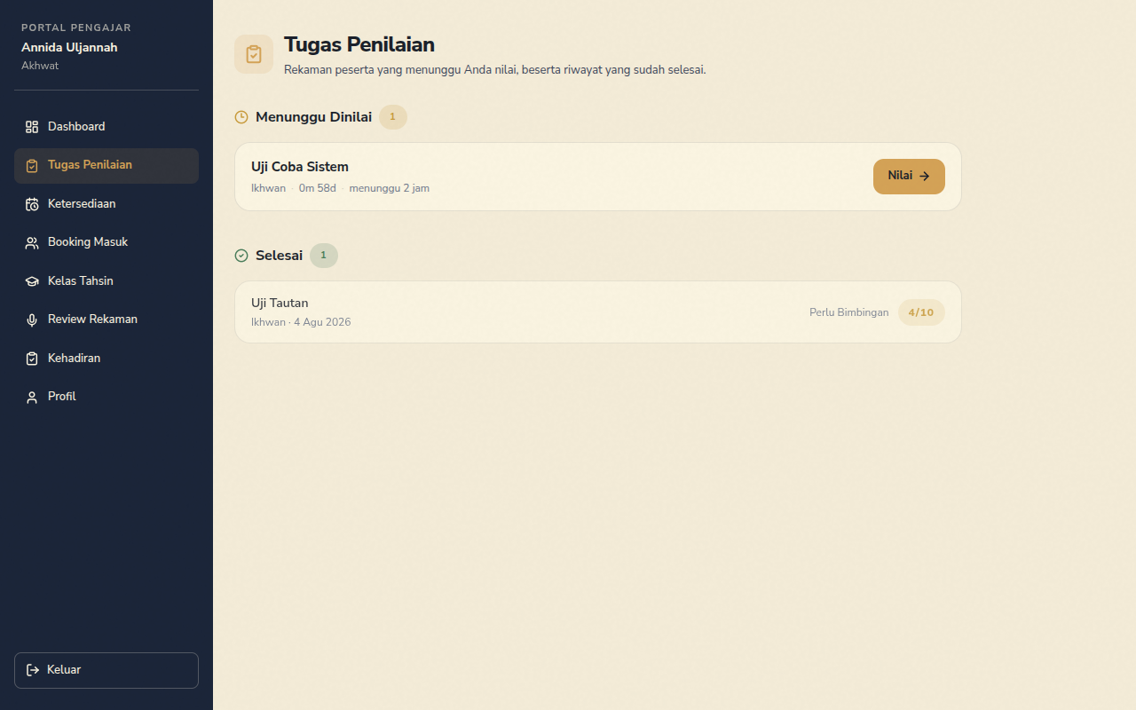
LANGKAH 8
Daftar tugas penilaian
Semua rekaman yang menunggu, terlama di atas — karena peserta itulah yang paling lama menanti.
/portal-mpt-x7/tugas
Yang ditampilkan
Nama peserta, gender, durasi, dan sudah berapa lama menunggu.
Tugas yang terlalu lama menganggur ditandai merah.
Bagian “Selesai” menyimpan riwayat penilaian yang sudah dikirim.
Halaman ini yang membuat rekaman tetap terjangkau kalau pesan WhatsApp hilang.
Muhajir Project Tilawah · Walkthrough Assessment Al-Fatihah
13 / 23

Slide 14
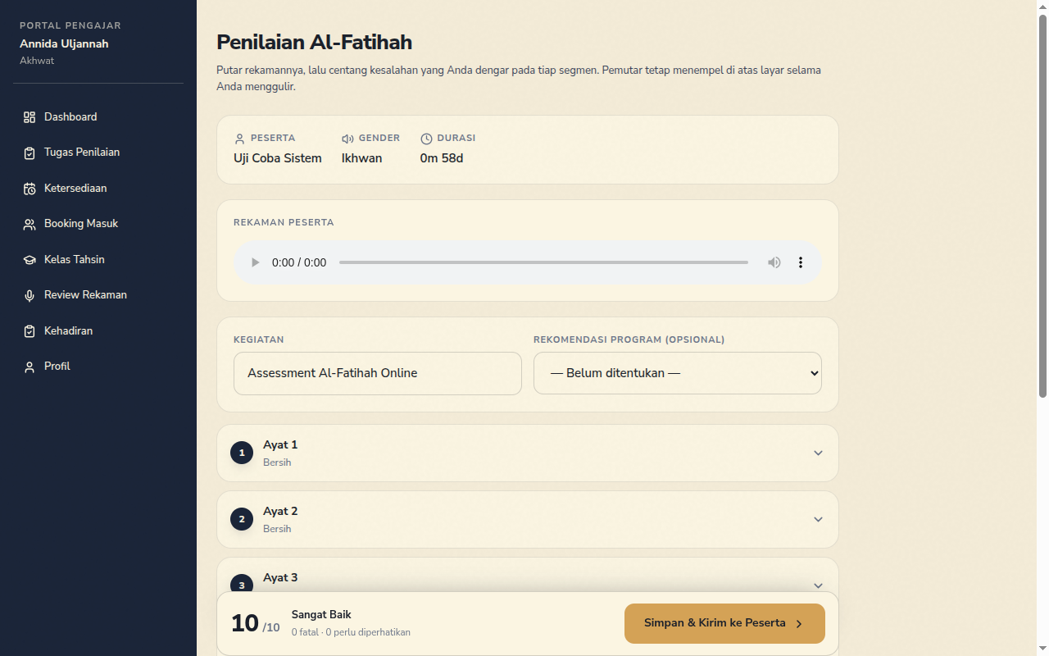
LANGKAH 9
Halaman penilaian
Pemutar rekaman menempel di atas layar dan tidak ikut tergulir — inilah alasan formulirnya dibangun sendiri.
/portal-mpt-x7/nilai/[id]
Rancangan yang menentukan
Pengajar mendengarkan sambil mencentang, tanpa berpindah tab atau menggulir balik.
Al-Fatihah dibagi delapan segmen — ayat 7 dipecah dua karena panjang dan memuat dua kelompok kesalahan berbeda.
Segmen yang belum ada temuannya tertutup, supaya layar tidak jadi dinding teks.
Muhajir Project Tilawah · Walkthrough Assessment Al-Fatihah
14 / 23

Slide 15
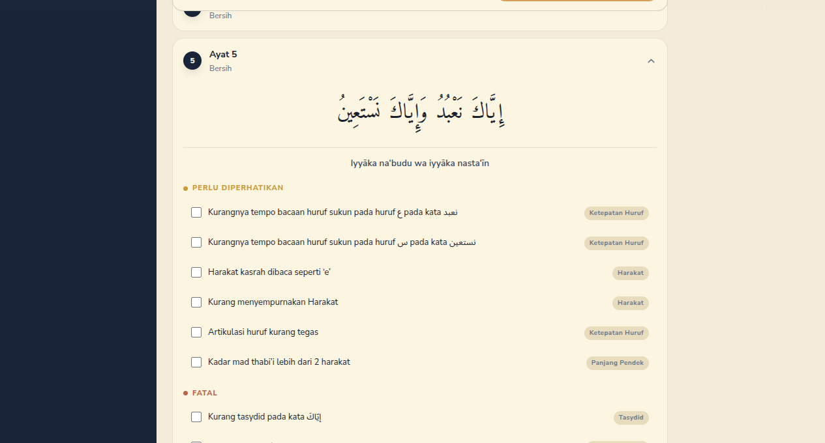
LANGKAH 10
Mencentang temuan
Satu segmen dibuka. Semua pilihan sudah tersedia — pengajar tinggal klik, tidak ada kolom ketik bebas.
110 pilihan · 53 fatal · 57 perlu diperhatikan
Cara bacanya
“Perlu Diperhatikan” diletakkan lebih dulu karena jauh lebih sering ditemui.
Tiap pilihan menyebut huruf dan katanya, dengan label aspek di kanan.
Skor berjalan di bawah layar dan berubah tiap centang.
Muhajir Project Tilawah · Walkthrough Assessment Al-Fatihah
15 / 23

Slide 16
LANGKAH 11
Bagaimana skornya dihitung
Rumus yang sama dengan yang selama ini dipakai pengajar secara manual — tidak dirancang ulang.
Kenapa yang terlemah, bukan rata-rata
SKOR TIAP SEGMEN
Rata-rata akan menyamarkan satu ayat yang rusak parah di antara tujuh ayat yang bagus. Padahal justru ayat itulah yang perlu diperbaiki lebih dulu.
Lebih dari 5 kesalahan fatal
1
Ada 1 kesalahan fatal
2
Satu kesalahan fatal menjatuhkan segmen ke 2
Ini disengaja: lahn jaliy mengubah makna bacaan, jadi bobotnya tidak sebanding dengan kesalahan ringan.
5 atau lebih perlu diperhatikan
3
Ada 1 perlu diperhatikan
4
Kenapa dikali dua
Supaya tampil pada skala 1–10 yang sudah dikenal peserta, dan tiap tingkat mendarat tepat di batas predikat.
Bersih
5
Nilai akhir = segmen TERLEMAH, lalu dikali dua
Muhajir Project Tilawah · Walkthrough Assessment Al-Fatihah
16 / 23

Slide 17
BAGIAN C
Rapot Peserta
Yang dilihat peserta adalah nilai pengajar — bukan nilai mesin
Muhajir Project Tilawah · Walkthrough Assessment Al-Fatihah
17 / 23

Slide 18
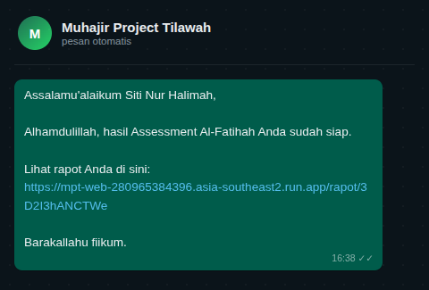
LANGKAH 12
Kabar rapot siap
Terkirim otomatis begitu pengajar menekan simpan. Hanya sekali, walau penilaian diralat.
otomatis · setelah penilaian tersimpan
Yang dijaga di sini
Pesan ini tidak terkirim dua kali. Pengajar boleh meralat penilaiannya, tapi peserta tidak akan dikabari ulang.
Tautannya sama dengan yang dikirim di awal — peserta tidak perlu menyimpan dua alamat.
Muhajir Project Tilawah · Walkthrough Assessment Al-Fatihah
18 / 23

Slide 19
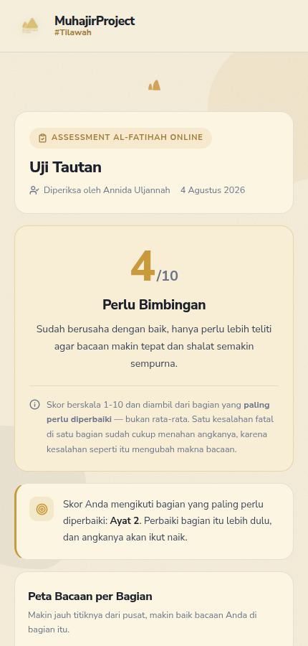
LANGKAH 13
Rapot diterima
Nilai, predikat, dan penjelasan singkat. Angka ini datang dari pengajar yang mendengarkan langsung.
/rapot/[slug]
Bagian atas rapot
Nilai besar dengan predikatnya, plus nama pengajar yang memeriksa.
Kalimat penjelas ditulis menyemangati, bukan menghakimi — apa pun nilainya.
Peserta tidak melihat istilah lahn jaliy atau khafiy; yang tampil “Fatal” dan “Perlu Diperhatikan”.
Muhajir Project Tilawah · Walkthrough Assessment Al-Fatihah
19 / 23

Slide 20
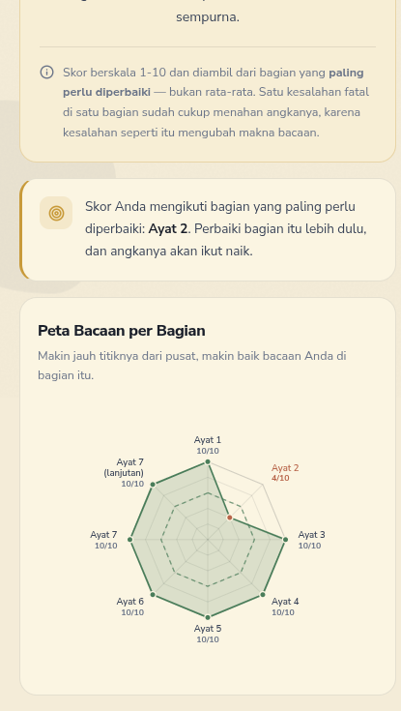
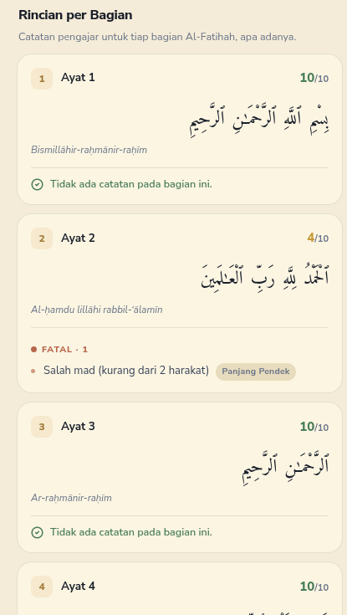
LANGKAH 14
Isi rapot selengkapnya
Peta bacaan per bagian, rincian tiap ayat, dan rangkuman lima aspek.
Peta bacaan per bagian
Grafik jaring menunjukkan delapan segmen sekaligus. Makin jauh titiknya dari pusat, makin baik bacaan di bagian itu.
Penunjuk bagian terlemah
Rapot menyebut terus terang bagian mana yang menahan nilainya, supaya peserta tahu harus memperbaiki apa lebih dulu — bukan menebak.
Rincian tiap ayat
Teks Arab, transliterasi, dan daftar temuan dengan label aspeknya. Ayat yang bersih ditandai jelas, tidak dibiarkan kosong tanpa keterangan.
Bisa disimpan
Tombol simpan PDF mencetak rapot tanpa tombol dan ajakan program.
Muhajir Project Tilawah · Walkthrough Assessment Al-Fatihah
20 / 23

Slide 21
RINGKASAN
Yang berjalan sendiri
Tidak ada langkah di bawah ini yang perlu dikerjakan manual.
Pembagian tugas
Rotasi gender-ketat, yang paling lama menganggur dapat giliran duluan.
Dua notifikasi WhatsApp
Ke pengajar saat rekaman masuk, ke peserta saat rapot siap.
Konfirmasi ke peserta
Terkirim di detik yang sama dengan rekaman diterima.
Penghapusan audio
Rekaman terhapus otomatis setelah 7 hari, dijalankan penyedia penyimpanan.
Riwayat peserta
Peserta yang dinilai lebih dari sekali otomatis melihat perbandingan nilainya di rapot — supaya kemajuannya terlihat.
Muhajir Project Tilawah · Walkthrough Assessment Al-Fatihah
21 / 23

Slide 22
STATUS
Sudah jalan, dan yang belum
Per 4 Agustus 2026.
SUDAH BERJALAN
BELUM SELESAI
Rekam, simpan, dan kirim rekaman
Teks halaman depan masih menjanjikan rapot AI 30 detik
Notifikasi WhatsApp dua arah
Halaman “Hasil Assessment” di dashboard peserta belum tersambung ke nilai pengajar
Pembagian tugas gender-ketat
Formulir penilaian 8 segmen
Penilaian AI pembanding belum berjalan otomatis di production
Rapot peserta + simpan PDF
Lima pengajar sudah terdaftar
Muhajir Project Tilawah · Walkthrough Assessment Al-Fatihah
22 / 23

Slide 23
Alhamdulillah
Rekaman peserta kini sampai ke pengajar,
dan hasilnya kembali ke peserta — tanpa satu pun langkah manual di antaranya.
mpt-web-280965384396.asia-southeast2.run.app
Muhajir Project Tilawah · Walkthrough Assessment Al-Fatihah
23 / 23

